Slide 1
KAGRAにおけるPower Recycling鏡の防振懸架系システムの開発 III
正田亜八香、KAGRA collaboration

Slide 2
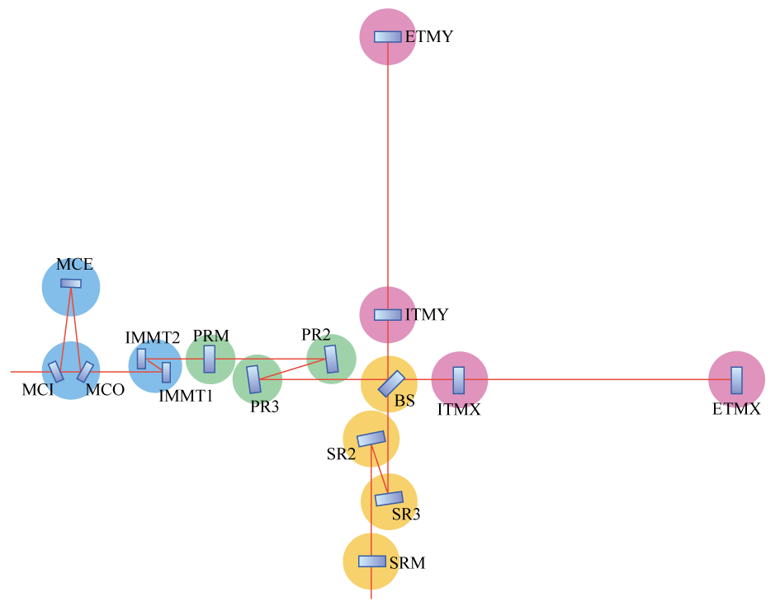
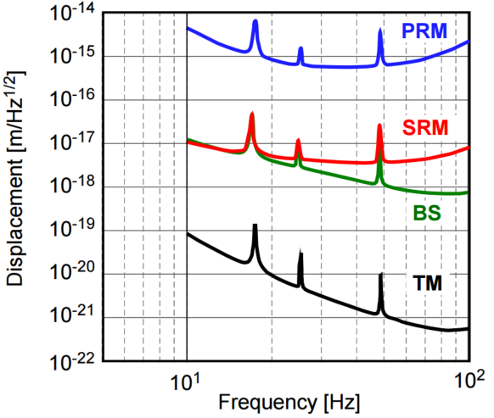
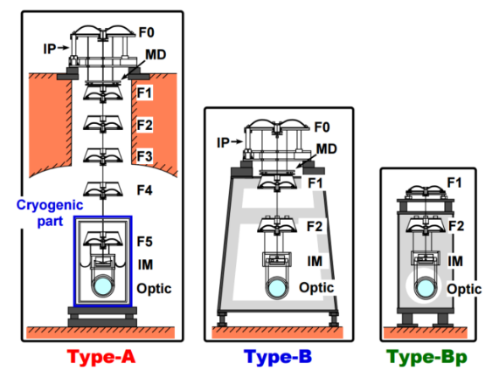
KAGRA VIS
Requirements
Laser in

Slide 3
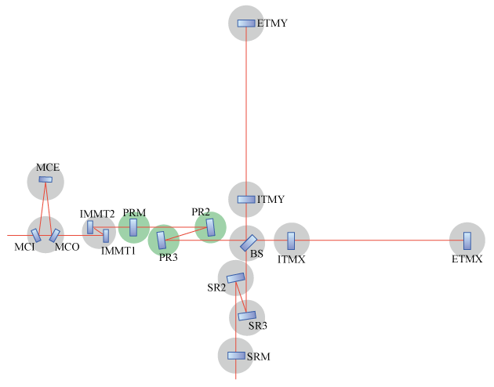
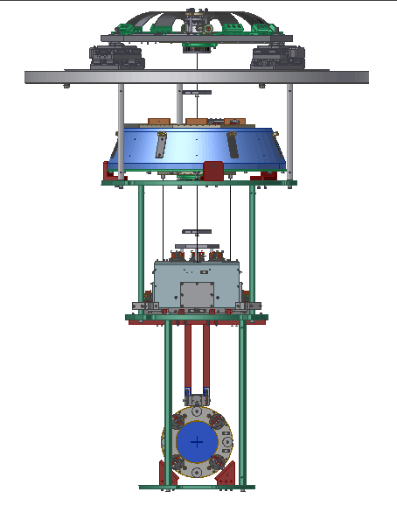
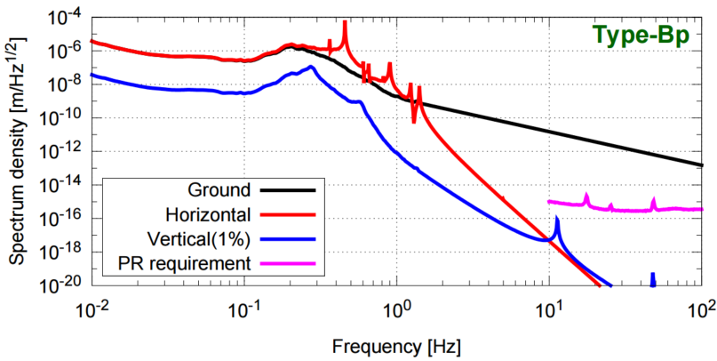
Type-Bp
GAS1
(Standard filter)
Traverser
0.6m
GAS2
(Bottom filter)
1.7m
0.5m
Intermediate mass/
Intermediate recoil mass
0.6m
PR mirror/
Recoil mass

Slide 4
問題点
アクティブに減衰させられない共振ピークがある
→全体が揺れすぎていて干渉計を共振状態に引き込めない
励起された後、ロックできるようになるまで時間がかかる
鏡の速度
Req.
Cannot be damped!

Slide 5
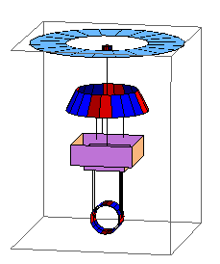
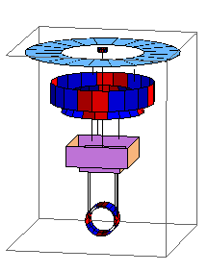
解決策
NEW!
BF
IM/IRM
Mirror/RM

Slide 6
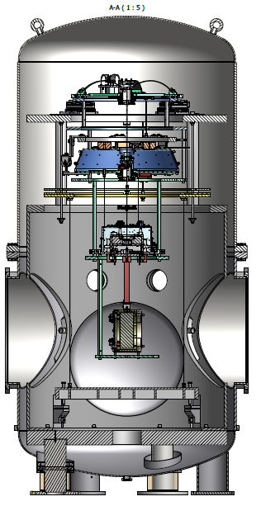
BFRMの追加

Slide 7
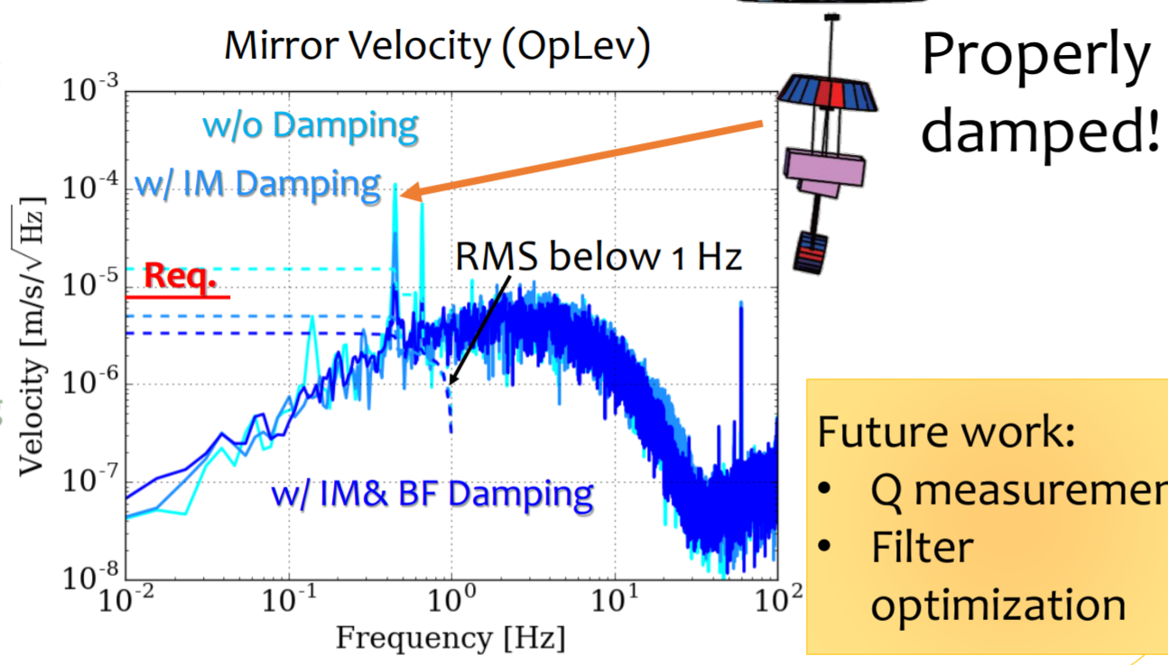
Test Hangingで得られた結果

Slide 8
Achievment
2017/1 | 2 | 3 | 4 | 5 | 6 | 7 | 8 | 9
TEST HANGING
PR3
PR2
PRM
アセンブリ完了！
残り：真空槽内への インストールのみ
前回の物理学会で発表済み
PR2 Mirror Trouble
WHAT‘S NEW?
Optical benchサスペンションの構築
経験値の獲得
PR2ミラーのトラブル中の準備、test hanging, PR3で獲得した経験
により、アセンブリ完了が加速

Slide 9
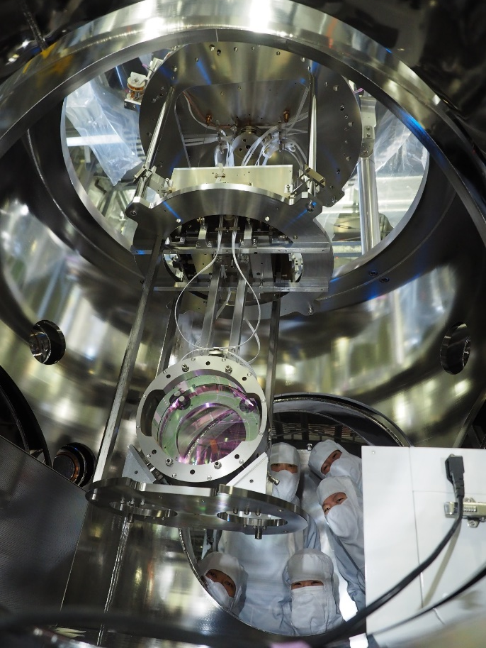
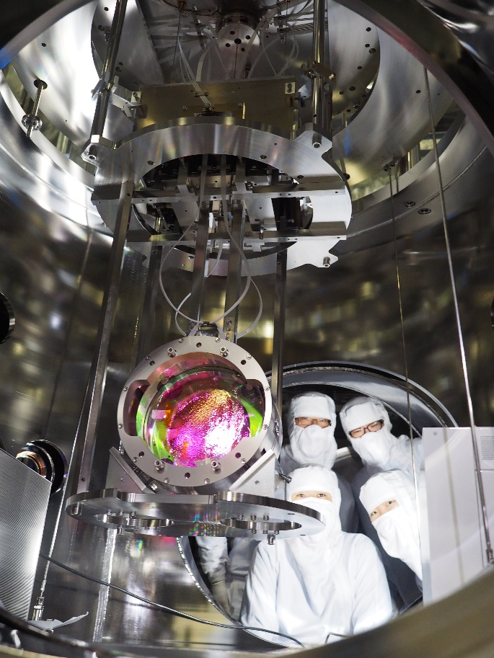
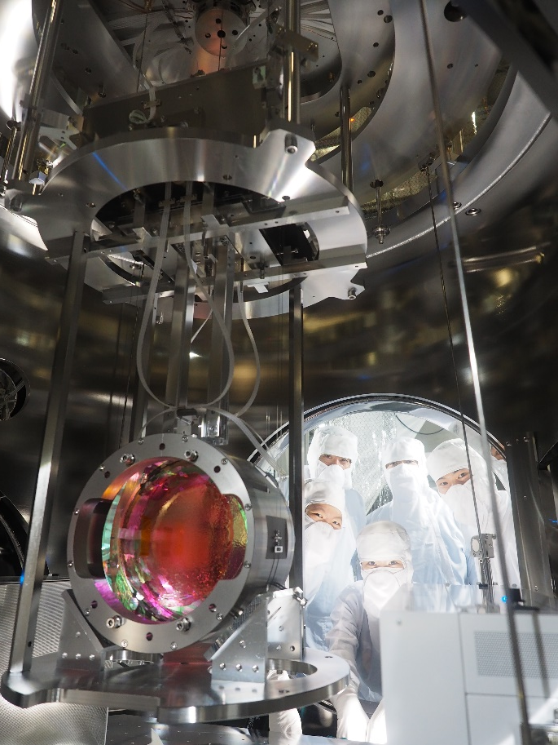
PR3
Type-Bp インストールチーム
大石奈緒子 (NAOJ), 三代浩世希 (ICRR), 粕谷順子 (東工大), 染谷望 (法政大), 橋本安寿佳 (法政大), 平山哲 (法政大),
関口徹也 (法政大), 藤井善範 (東大/NAOJ), 秋山優太 (法政大), 桐井真 (ICRR), 小森健太郎 (東大), 黒木瞬史 (東大/NAOJ), 新井友也 (ICRR), 吉田涼介 (工学院大)
TEST HANGING
PRM
Coming soon!
PR2

Slide 10
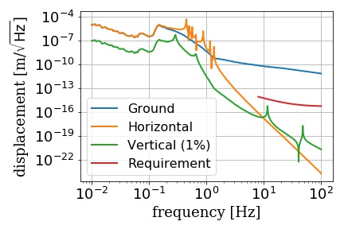
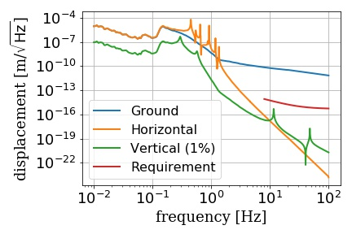
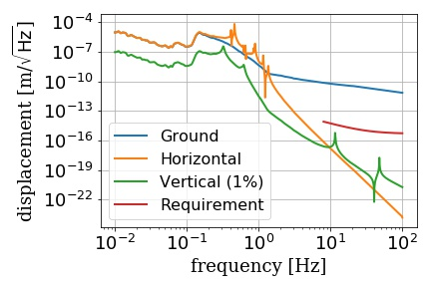
各サスペンションの性能
各サスペンションの共振周波数を測定 → 防振性能を計算
PRM
3つのsuspensionでほぼ同じ
性能が得られている
preliminary
PR2
PR3
preliminary

Slide 11
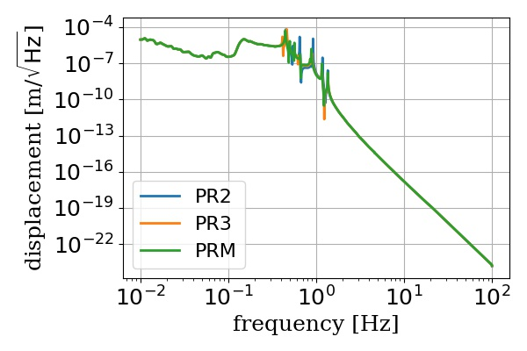
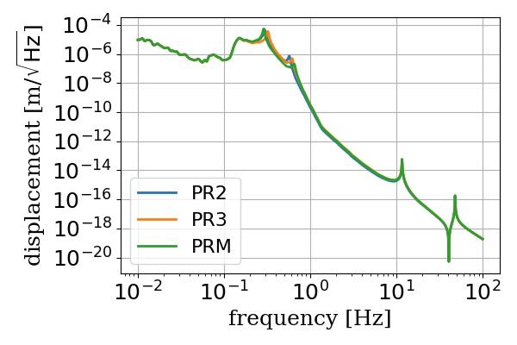
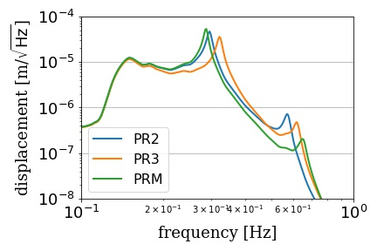
比較
TML
TMV(100%)
preliminary
Pitch, rollの共振周波数が
少しずつ違う
（各段のおもりの載せ方など）
防振比の差@10Hzは
最大約1.5倍程度
preliminary

Slide 12
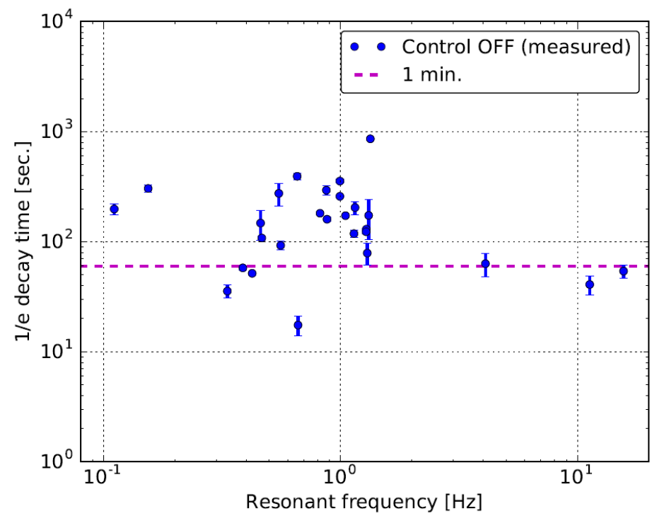
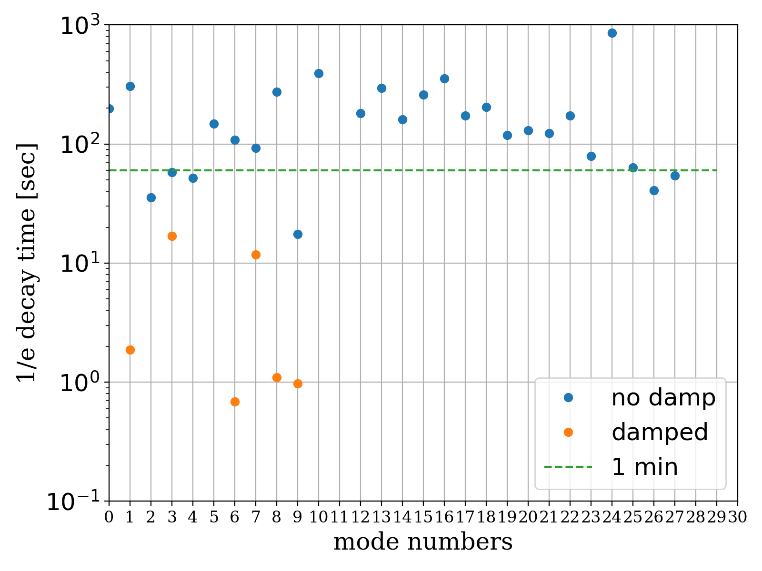
共振モード減衰時間（PR3）
各共振モードの減衰時間が1分以下
→ ロックの外れた干渉計を素早く観測モードに戻せる
preliminary
BFRMによるdamping 効果を測定
→ 要求値をすべて満たす
Measured by Y. Fujii & R. Yoshida

Slide 13
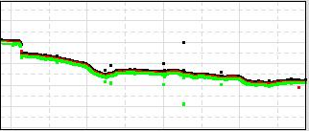
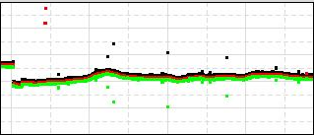
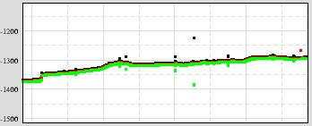
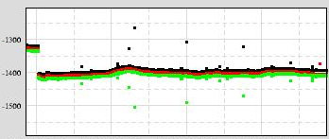
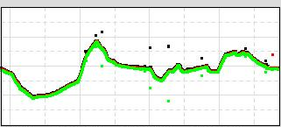
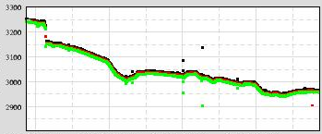
長期ドリフト
900
BF L
BF R
-500
BF/BFRM
相対距離
800
Disp. [um]
Disp. [urad]
700
-700
SF
600
-900
-1100
BF T
-1200
BF P
BFRM
-1200
-1300
BF
-1300
Disp. [um]
-1400
Disp. [urad]
IRM
-1400
-1500
IM
-1500
-1600
BF Y
RM
-2100
BF V
Mirror
-2200
3200
Disp. [um]
-2300
Disp. [urad]
V
3000
Y
-2400
P
2800
-2500
T
2017/7/1
0:00(UTC)
2017/7/31
0:00
2017/7/1
0:00(UTC)
2017/7/31
0:00
R
L

Slide 14
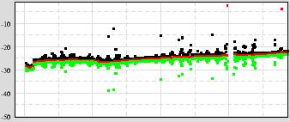
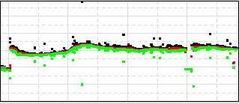
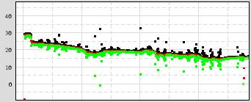
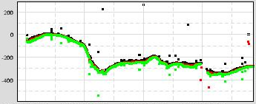
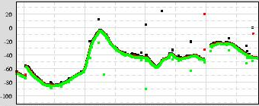
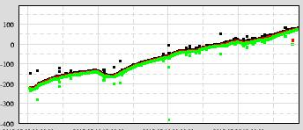
長期ドリフト
0
IM L
400
IM R
IM/IRM
相対距離
200
-20
Disp. [um]
Disp. [urad]
0
-40
SF
-200
IM T
IM P
BFRM
40
200
BF
0
Disp. [um]
20
Disp. [urad]
-200
IRM
0
-400
IM
IM V
-600
IM Y
RM
40
200
Mirror
0
0
Disp. [um]
Disp. [urad]
V
-40
-200
Y
-80
P
-400
T
2017/7/1
0:00(UTC)
2017/7/31
0:00
2017/7/1
0:00(UTC)
2017/7/31
0:00
R
L

Slide 15
長期ドリフト
0
IM L
400
IM R
IM/IRM
相対距離
200
-20
Disp. [um]
Disp. [urad]
0
-40
SF
-200
傾き・回転で大きなドリフト
→DC制御 ＋ 干渉計制御の合間に自動的に ドリフトオフセットを補正する システムが必要
IM T
IM P
BFRM
40
200
BF
0
Disp. [um]
20
Disp. [urad]
-200
IRM
0
-400
IM
IM V
-600
IM Y
RM
40
200
Mirror
0
0
Disp. [um]
Disp. [urad]
V
-40
-200
Y
-80
P
-400
T
2017/7/1
0:00(UTC)
2017/7/31
0:00
2017/7/1
0:00(UTC)
2017/7/31
0:00
R
L

Slide 16
まとめと今後の課題
KAGRAのパワーリサイクリング鏡用防振装置（Type-Bp）を開発 PR3, PR2はインストールまで完了 PRMはアセンブリ完了、インストールを残すのみ
各suspensionの防振性能を比較 → ほぼ等しい防振性能が得られた
共振モードの減衰時間は、ダンピングにより1分以下を達成できる見込み
長期ドリフトを自動的に補正し、actuationのDC offsetを緩和するシステムが必要
今後の予定：
PRMの真空槽内へのインストール
未測定の共振モードの測定
Q値（減衰時間）の各suspension間の比較
ダンピング制御によるセンサーノイズの評価・最適化
ドリフト補正システムの構築
コントロール系の自動化 etc….

Slide 17
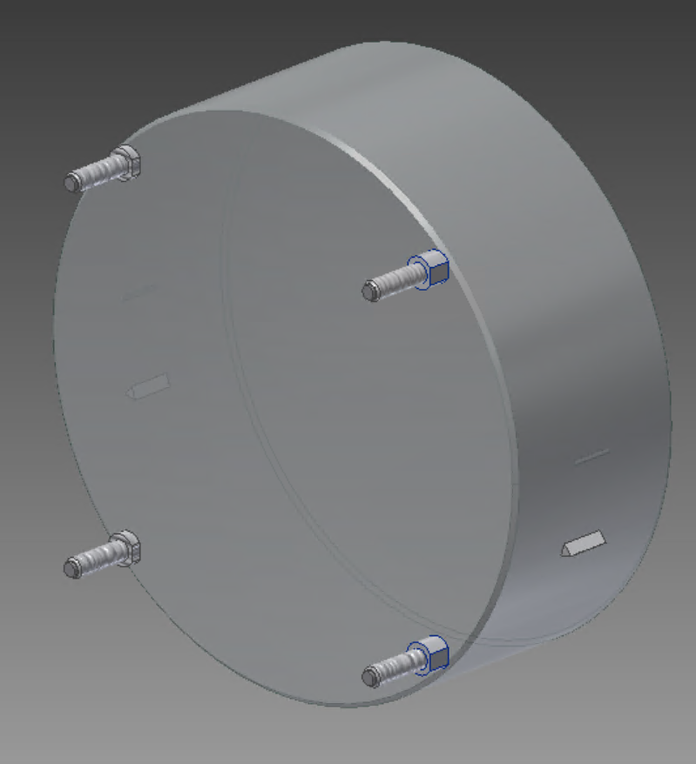
Mirror trouble
1. OSEM flag removing took a long time
The position and dimension of the flags make it difficult to dissolve the glue.
In case of the spare mirror and the iKAGRA PR3, they were removed within a week. This time, two of the flags could not be removed more than 2 weeks.
2. Some of the wire breakers refused to be glued on the mirror for a long time
We could attached the wire breakers in iKAGRA phase (but sapphire) once with the same condition, but this time, we failed gluing many times.
We do not know the reason, but they are glued when we changed the gluing jig box (dimension is the same) and with the supervise of experienced person.

Slide 18
Other new topics/troubles
The tilt of the mirror changed a lot after we fixed the mirror. The suspension wires around the mirror slipped?
The PR2 mirror is thinner than design…??
PRM DGS system and PR3 DGS system cannot be worked at the same time. Now we are sharing PR3 model with PR3 and PRM.
We found some screws to be replaced including the PR3 (vent holes required).
The optical bench is suspended. The performance is not yet measured. The height of the optical bench have to be changed from the original design since the spacers in PR2 tank, which were inserted during the iKAGRA phase, cannot be removed.
Optical bench
Spacers are inserted here

Slide 19
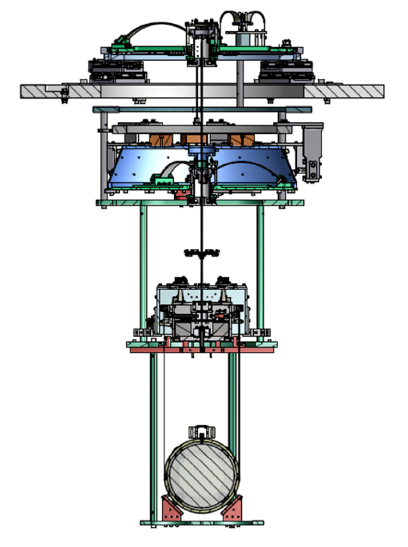
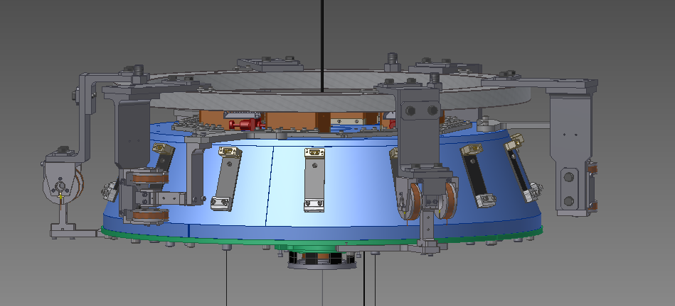
Model
BFRM ring
Sensor & actuator
Inspired from Filter 7 damping system in Virgo. Thanks to R. Passaquieti, V. Dattilo, and F. Paoletti.

Slide 20
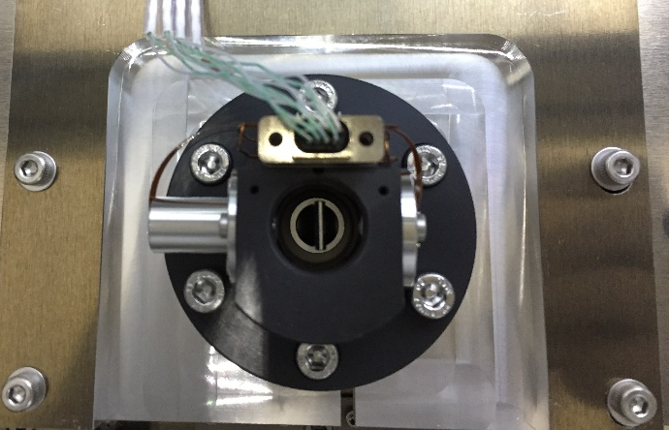
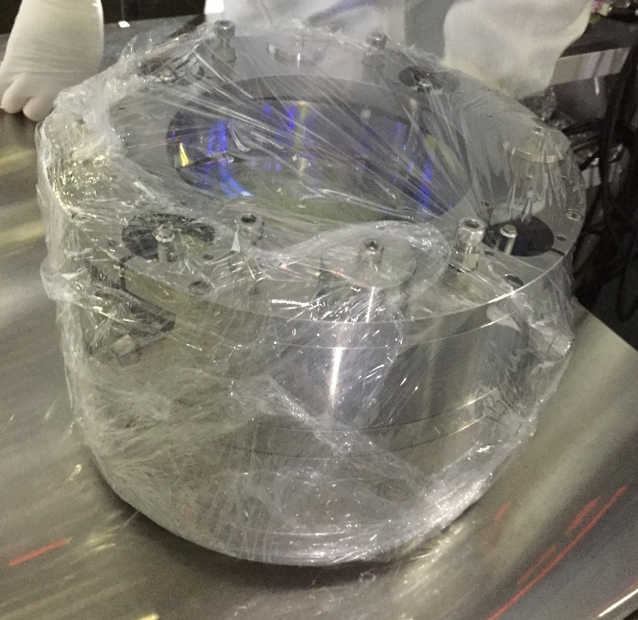
New from iKAGRA
IM OSEM
BF damping system BF recoil mass BF LVDT (sensors and actuators)
3 stage pendulum＋2 GAS filters
Wide cavity OSEMs
Remove sensing function on the TM OSEMS → Length-sensing OpLev
Design change in the IM OSEM flags
Changing disassembly procedure
TM OSEM

Slide 22
Measurement
LVDT for GAS
(sensor & actuator unit)
* ground-suspension point
Active damping using the local sensors and actuator at each stage.
6 LVDTs
* BF-BFRM
1 LVDT for GAS
* BF-suspension point
6 OSEMs
(sensor & actuator unit)
* IM-IRM
Angular optical lever (OpLev)
Length sensing optical lever
4 coil-magnet actuators
* ground-mirror

Slide 23
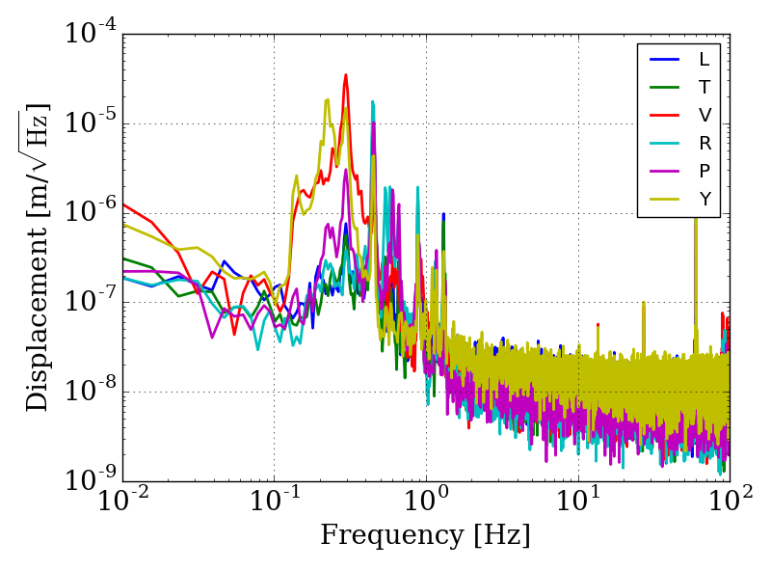
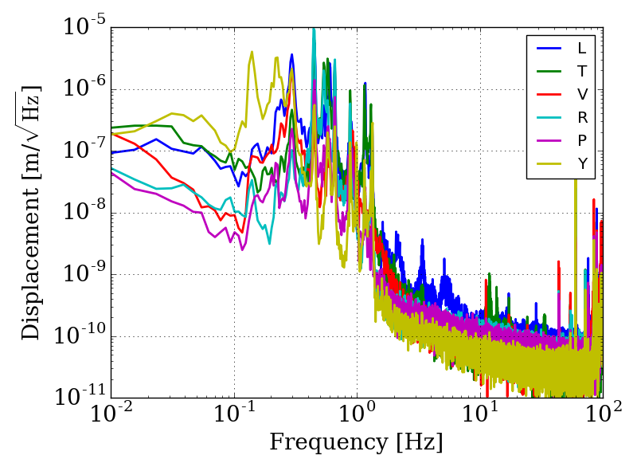
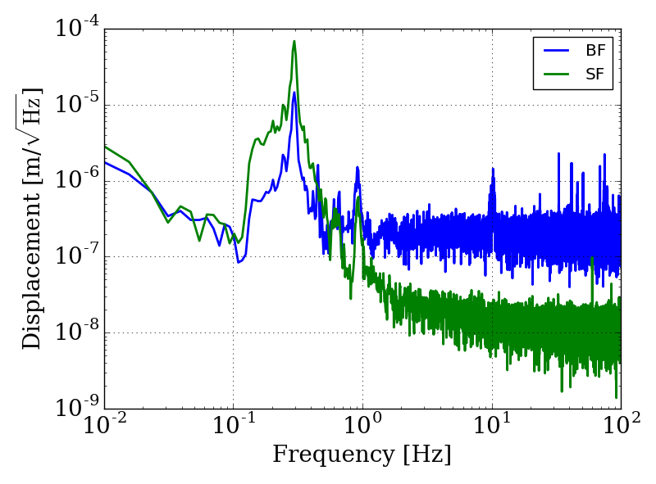
Results
BF LVDT
* Calibration factors have large uncertainty for BF LVDT.
V
Y
P
R
T
L
w/o damping
IM OSEM
GAS LVDT

Slide 24
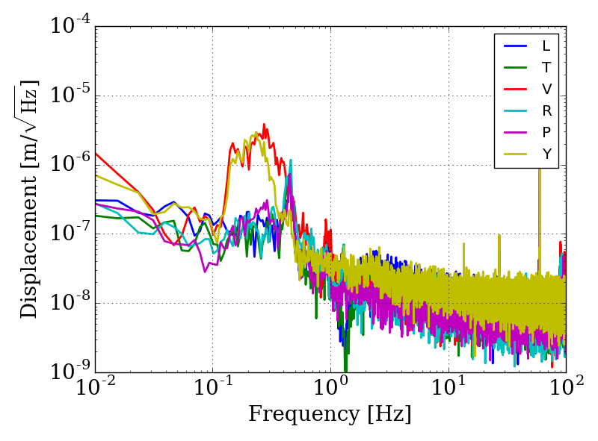
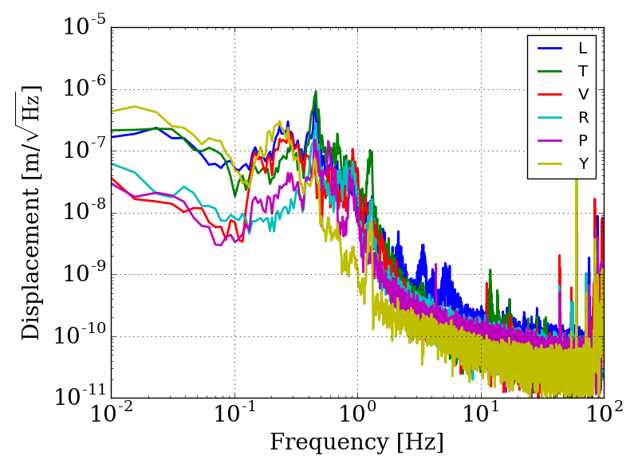
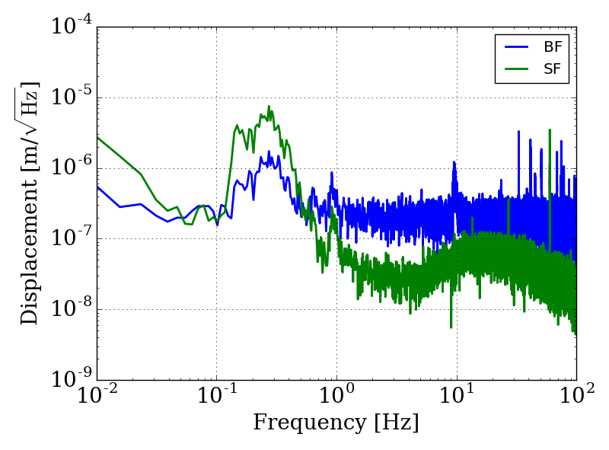
Results
BF LVDT
* Calibration factors have large uncertainty for BF LVDT.
V
Y
P
R
T
L
w/ damping
IM OSEM
GAS LVDT

Slide 25
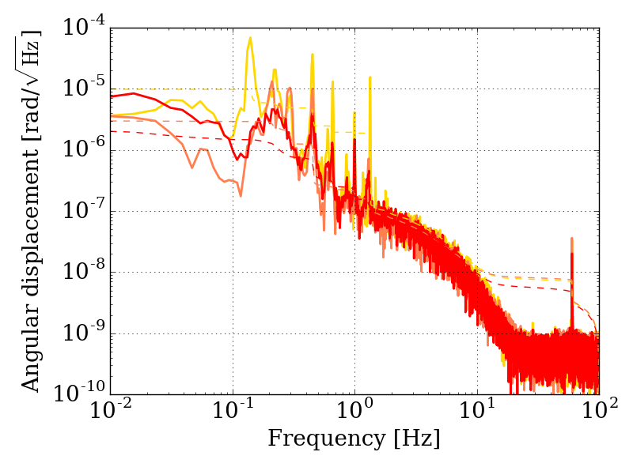
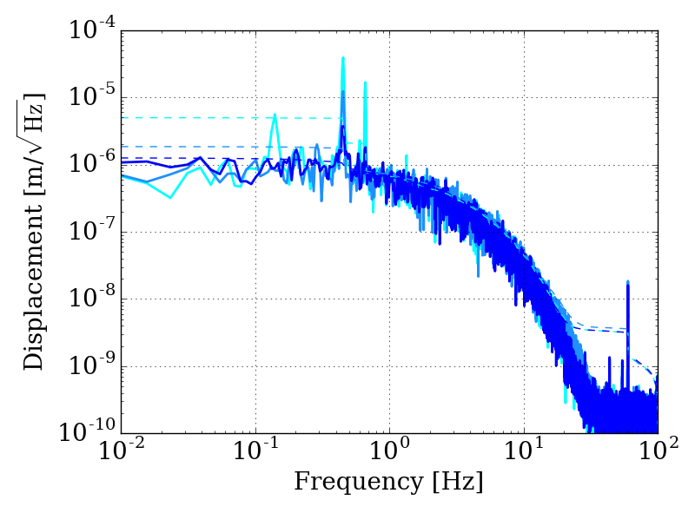
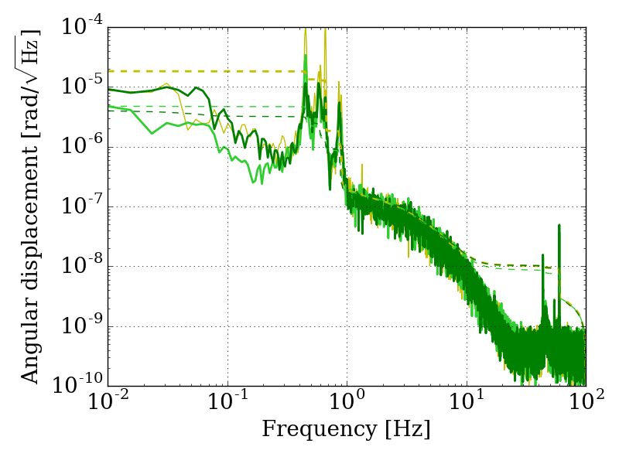
Result
w/o Damping
Mirror YAW
* Calibration factors have large uncertainty.
w/ IM Damping
w/o Damping
Mirror Displacement
w/ IM& BF Damping
w/ IM Damping
w/ IM& BF Damping
w/o Damping
Mirror PITCH
w/ IM Damping
w/ IM& BF Damping

Slide 26
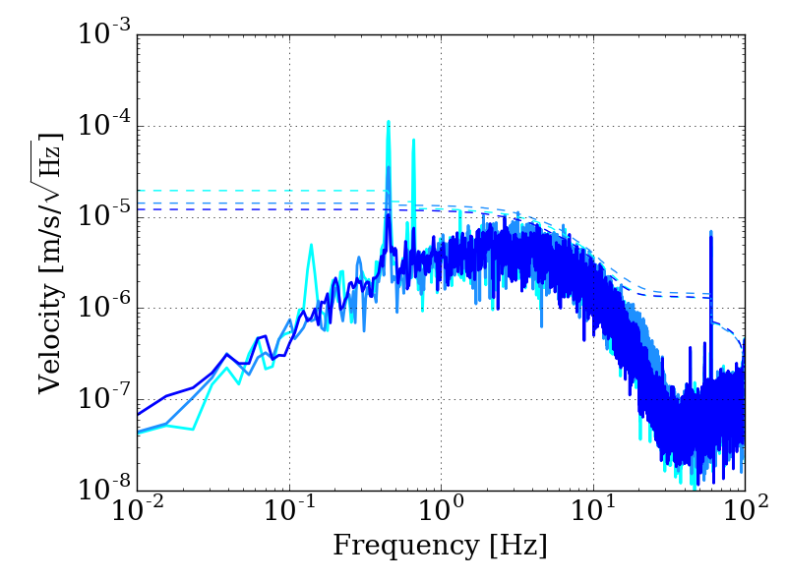
Result
* Calibration factors have large uncertainty.
Mirror Velocity
w/o Damping
Resonant mode is properly damped ☺
w/ IM Damping
Req.
Limited by sensor noise
w/ IM& BF Damping

Slide 27
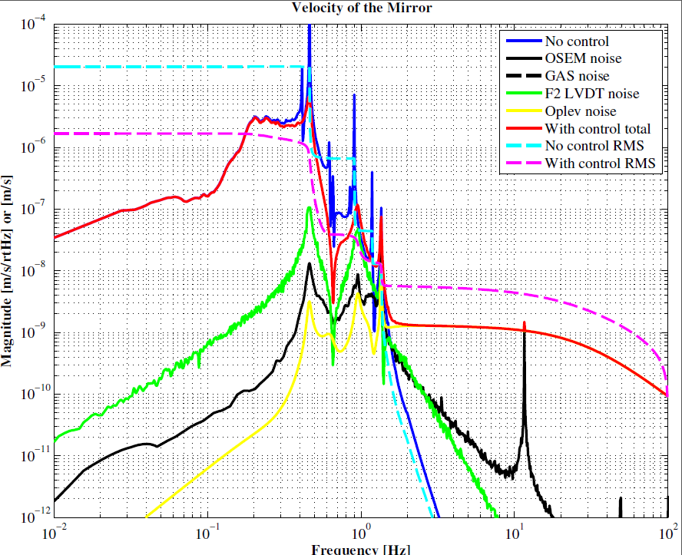
Compare with the simulation
Req.
Req.

Slide 28
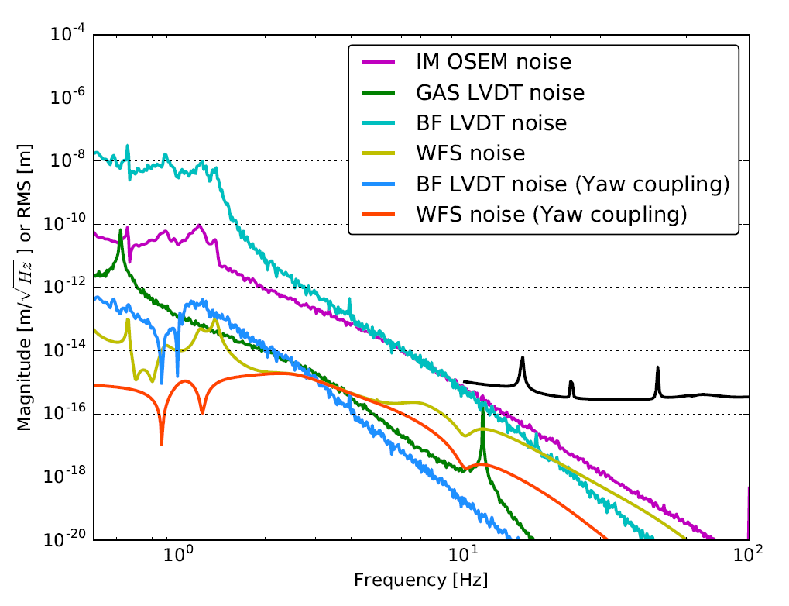

Slide 29
Damping time simulation
V
L
(optical axis)
mirror
※controlled only in L,T,Y at BF
TM T, RM -T
T
BR V

